Slide 1



경상국립대학교 창업보육센터 입주 사업계획서
NOVASTAY
AI 기반 호텔 객실 수익관리
SaaS 플랫폼
Revenue Management 자동화 솔루션
Company 주식회사 노바스테이
|
CEO 문병윤
|
Est. 2026. 3. 16
|
Reg. No. 286-87-03688
경상남도 진주시 북장대로21번길 5-3(인사동)
Notes:
안녕하십니까. 주식회사 노바스테이 대표 문병윤입니다.
저는 오늘,"호텔이 더 이상 감이 아닌 데이터로 돈을 버는 시대"를 만들어갈 사업을 소개해드리려 합니다.
AI 기반 호텔 객실 수익관리 SaaS 플랫폼은 호텔의 레비뉴 메니지먼트 자동화 솔루션인 입니다.

Slide 2





NOVASTAY Business Plan
사업 개요
Business Overview
창업 아이템
제품 서비스
AI 기반 수요 예측 모델과 강화학습을 결합하여 시장 변화에 실시간으로 대응하는 가격 전략 수립
AI 기반 디지털 Revenue Manager SaaS.
인간 매니저를 보조하거나 대체할 수 있는 자동화 솔루션
AI·머신러닝 기반 수요 예측과 강화학습 알고리즘을 활용하여 호텔 객실 가격 및 판매 전략을 자동으로 생성하는 시스템입니다.
Demand Forecasting
SaaS Platform
전문 RM 없이도 최적 수익 관리
데이터 기반 자동화 솔루션
핵심 기능
수익화 모델
데이터 분석부터 전략 수립, 실행까지 일원화.
예측 → 분석 → 전략 생성 → PMS 연동 실행
고객 맞춤형 요금제 운영:
월 구독형 / 컨설팅 연계형 / OEM 라이선스 (위탁운영사)
All-in-One Process
Business Model
주식회사 노바스테이 (NOVASTAY)
Notes:
노바스테이의 핵심은 단 하나입니다
."전문 Revenue Manager 없이도, AI가 최적의 객실 가격을 스스로 찾아 실행한다.“
수요 예측부터 가격 전략 수립, PMS 연동 실행까지 — 모든 과정을 하나의 플랫폼 안에서 자동으로 처리합니다.
수익 모델도 월 구독형, 컨설팅 연계형, OEM 라이선스 등 고객 상황에 맞게 유연하게 운영합니다.

Slide 3






Problem Statement
문제 인식 Problem
호텔 수익 관리의 4가지 핵심 장벽
01
02
전략 수립의 경험 의존
데이터 분산 및 해석 부담
Dependence on Experience
Data Fragmentation
중소형 숙박업의 전문 RM(Revenue Manager) 인력 부족 심화
OTA, 예약, 채널, 취소율 등 데이터가 여러 곳에 분산되어 통합 분석 곤란
데이터보다는 담당자의 경험과 감각에 의존하여 인력 교체 시 성과 변동 리스크 발생
분석 결과가 '실행 가능한 전략 지침'으로 직결되지 않아 현장 적용의 한계
03
04
기존 RMS도입 장벽
자동 의사결정의 부재
High Barrier to Entry
Lack of Automation
기존 솔루션은 높은 도입 비용과 복잡한 운영 난이도로 대형 호텔 위주 설계
AI 도입은 확대되나 단순 예측·분석 수준에 머무름
'판매 전략 생성'과 '실행' 단계가 분리되어 운영 효율성을 충분히 끌어올리지 못함
중소형 호텔이 접근하기 어려운 비용 구조 및 세팅/운영 인력 요구
NOVASTAY
Notes:
잠깐, 현실을 한번 짚어보겠습니다.
지금 국내 중소 호텔 대부분,어떻게 객실 요금을 정하고 있을까요?
담당자가 직접 OTA를 열어보고, 경쟁사 요금을 눈으로 확인하고, 지난 주 실적을 참고해서 — "이 정도면 되겠지"라며 요금을 입력합니다. 이게 지금의 현실입니다.
여기에는4가지 구조적인 문제가 있습니다.
첫째, 담당자 개인의 경험과 감에 전적으로 의존합니다. 사람이 바뀌면 전략도 흔들립니다.
둘째, OTA, 예약 시스템, 채널 매니저 — 데이터가 여기저기 흩어져 있어 통합 분석 자체가 어렵습니다.
셋째, 기존 글로벌 RMS는 대형 호텔 위주 설계라 비용도 비싸고, 도입 난이도도 너무 높습니다.
넷째, 분석은 할 수 있어도그 분석이 자동으로 전략이 되고 실행까지 이어지는 시스템이 없습니다.

Slide 4








Analysis
목표 시장
분석
주요 목표 고객
객실 30~150실 중소·독립 호텔
전문 RM 인력 부재 숙박업체
Target Market & Opportunity
대형호텔 RM 담당자
위탁운영사 및 호텔 운영 기업
시장 배경
관광산업의 디지털 전환(DX) 가속화로 데이터 기반 경영 수요 증가
※ 기존 글로벌 RMS는 고가 정책과 복잡한 기능으로 대형 체인 호텔 중심 시장 형성
85%
중소/독립 호텔
시장 기회 (Opportunity)
국내 경량 SaaS 기반 수익관리 시스템 시장은 성장 가능성이 매우 높은 초기 단계
초기 시장 선점
SaaS 확장성
데이터 독점
국내 숙박업 시장의 대다수를 차지하는
중소·독립형 호텔을 집중 공략
NOVASTAY Business Plan
Notes:
그렇다면, 이 문제를 가진 시장은 얼마나 클까요?
국내 숙박업의 **85%**가 바로 중소·독립 호텔입니다. 객실 30실에서 150실 규모, 전문 RM 인력 없이 운영하는 숙박업체들이죠.
글로벌 RMS 솔루션들이 이 시장에 들어오지 못하고 있는 이유, 아까 말씀드린 대로입니다 — 비싸고, 복잡하고, 한국어도 안 됩니다.
저희는 바로 이공백을 선점하려 합니다. 국내 경량 SaaS 기반 수익관리 시장의 퍼스트 무버입니다.

Slide 5





Solution
숙박업 객단가 판매 전략 시스템
데이터 기반 의사결정을 위한 5가지 핵심 기능
01
02
03
AI 객실요금 추천
매출 분석 리포트
웹 운영 대시보드
머신러닝 기반으로 수요를 예측하고 최적의 객실 요금을 실시간으로 제안하는 알고리즘 탑재
객실 점유율(OCC), 평균 객실료(ADR), 객실당 매출(RevPAR) 등 핵심 지표 자동 분석
직관적인 요금 캘린더와 추천 요금 승인/반려 기능을 갖춘 관리자 전용 웹 인터페이스
04
05
관광 수요 데이터 반영
실행 전략 자동 도출
단순 예약 데이터뿐만 아니라 지역 행사, 날씨, 관광 트렌드 데이터를 결합한 입체적 가격 전략
분석을 넘어 실행 가능한 구체적 액션 플랜 제공
가격 조정
채널 믹스
재고 Open/Close
프로모션
LOS(최소숙박일)
NOVASTAY Proprietary Technology
Powered by AI & Reinforcement Learning
Notes:
그래서 노바스테이가 제공하는 솔루션은 크게 5가지입니다.
첫 번째, AI 객실요금 추천입니다. 머신러닝과 강화학습 알고리즘이 실시간으로 최적 요금을 제안합니다.
두 번째, 매출 분석 리포트입니다. OCC, ADR, RevPAR — 수익관리의 핵심 지표를 자동으로 분석해 드립니다.
세 번째, 웹 운영 대시보드입니다. 요금 캘린더를 통해 담당자가 언제 어디서든 확인하고 승인할 수 있습니다.
네 번째, 관광 수요 데이터 반영입니다. 지역 행사, 날씨, 트렌드 데이터를 결합해 가격에 반영합니다. 이건 글로벌 경쟁사 어디도 하지 못하는노바스테이만의 기능입니다.
다섯 번째, 실행 전략 자동 도출입니다. 가격 조정부터 채널 믹스, 프로모션, 최소 숙박일까지 — 분석이 곧 전략이 되고, 전략이 곧 실행으로 이어집니다.

Slide 6





Technical Architecture
시스템 아키텍처 System Flow Diagram
안정성과 확장성을 고려한 클라우드 기반 시스템
USER INTERFACE
웹 / 관리자 화면
요금 캘린더 · 추천 조회
승인/반려 프로세스
Cloud Infrastructure (AWS)
| 자동 확장 · 백업 · 장애 복구
API 서버
데이터 커넥터
호텔·요금 설정관리
데이터 처리 및 라우팅
DB & Cache
PMS / 채널 매니저
API 연동
예약 · 요금 · 취소 데이터
고속 캐싱 처리
External PMS
AI 엔진
수요 예측 · 매출 분석
타깃 가격 추천 알고리즘
System Component
Data Flow
Notes:
기술 구조를 간략히 말씀드리겠습니다.
인프라는AWS 클라우드기반으로, 자동 확장과 장애 복구를 지원합니다. 사용자 화면에서 입력한 데이터가 API 서버를 통해 AI 엔진으로 전달되고, 수요 예측과 가격 추천 결과가 다시 PMS로 자동 연동되는 구조입니다.
복잡해 보이지만, 사용자 입장에서는 그냥 웹 브라우저 하나만 열면 됩니다.설치 불필요, 즉시 사용 가능입니다.

Slide 7









Business Model
수익 구조 및 가격 정책
합리적인 도입 비용과 성과 기반의 성장 모델
Most Popular
초기 세팅비
기본형 (월 구독)
인센티브
Initial Setup Fee
Monthly Subscription
Performance Based
₩ 500,000
20%
₩ 3,000,000
월 단위 결제 (Per Month)
전년 대비 매출 증가분 (Growth Share)
1회 납부 (One-time)
핵심 지표 분석 (OCC, ADR, RevPAR)
성과 연동형 수익 모델
호텔 데이터 정비 및 표준화
Pick-up 리포트 및 예약 현황
리스크 최소화 (매출 증가 시에만 발생)
PMS/Channel Manager 연동 코드 작업
Revenue Forecast (매출 예측)
파트너십 강화 및 동반 성장
초기 시스템 최적화 및 교육
AI 객실 요금 추천 (Unlimited)
* 부가세(VAT) 별도
NOVASTAY 차별화 포인트
Beyond Pricing
Standardization
단순 가격 추천을 넘어 실행 가능한 전략 패키지 제공
담당자 경험 의존 탈피, 의사결정 표준화
채널 믹스, 프로모션, 재고 관리 등 종합 솔루션
인력 교체 리스크 최소화 및 운영 효율 극대화
Notes:
수익 구조는 3단계로 설계했습니다.
처음 도입 시초기 세팅비 300만 원, 이후월 구독료 50만 원입니다. 여기에 독특한 장치가 하나 더 있습니다.전년 대비 매출 증가분의 20%를 인센티브로 청구하는 성과 연동 모델입니다.
왜 이 구조를 택했을까요? 고객 입장에서 이 말을 들었을 때 어떤 느낌이 들까요?"우리가 돈을 벌어드릴 자신이 있다"는 신호입니다. 도입 리스크가 없으니, 망설임도 없습니다.
대형 글로벌 RMS는 월 100만~500만 원 이상입니다. 저희는 그10분의 1 수준으로 같은 기능을, 더 한국 시장에 맞게 제공합니다.

Slide 8











Competitor Analysis
경쟁사 분석 및 차별화
Global High-End RMS vs NOVASTAY
Global RMS
주요 글로벌 경쟁사 현황
IDeaS
NOVASTAY 차별화 요소
Duetto
경량 SaaS 구조
낮은 초기비용·구독형
Atomize
무거운 설치 없이 즉시 사용 가능한 웹 기반 경량 플랫폼
초기 투자 부담을 없앤 월 구독 모델로 진입장벽 해소
BEONx
VS
실무 중심 기능
지역 관광 수요 연계
⚠️ 주요 한계점 (Pain Points)
복잡한 이론보다 현장 담당자가 실제 필요한 기능 위주 설계
호텔 주변 행사, 날씨, 관광 트렌드 데이터를 가격에 반영
높은 도입 비용 부담
복잡한 운영 및 세팅 난이도
전략 자동화
실시간 인벤토리 관리
채널별, 객실 타입별, 시즌별 최적 판매 전략 자동 생성
PMS 연동을 통해 실시간으로 재고 및 요금 동기화
대형 체인 호텔 중심 설계
8
Notes:
글로벌 경쟁사로는 IDeaS, Duetto, Atomize, BEONx가 있습니다. 모두 훌륭한 솔루션입니다. 그런데 이들의 공통점이 있습니다.
한국어를 지원하지 않습니다. 한국 관광 데이터를 반영하지 않습니다. 중소 호텔에는 너무 비쌉니다.
HotelTechReport 2025 기준, 소형 호텔에 가장 적합하다는 Atomize도 월 30만 원 이상, Duetto는 추정 월 100만 원을 훌쩍 넘습니다. 그리고 그 어느 솔루션도강화학습 기반 가격 최적화와지역 관광 수요 데이터 연계를 함께 제공하지 않습니다. 이것이 노바스테이가 이 시장에서 이길 수 있는 이유입니다.

Slide 9








Growth Strategy
시장 진입 전략 3-Stage Roadmap
Step-by-step Market Expansion Plan
01
02
03
초기 진입 (Entry)
시장 확장 (Scale-up)
고도화·글로벌 (Global)
기존 및 틈새시장 공략
B2B 파트너십
시장 지배력 확대
Target Customers
Target Customers
Target Customers
RM 교육 / 대형 독립형 호텔(전문 RM 존재]
위탁 운영사 / 숙박 컨설팅사
체인 호텔 / 지역 기반 그룹
중소·독립 호텔 / 리조트 / 부티크
다수 호텔 관리 기업
해외 중소형 호텔 시장
전문 RM 인력 부재 사업장
핵심 전략
핵심 전략
핵심 전략
전문 인력 없이도 가능한 자동화 관리 강조
단일 계약으로 복수 호텔 확보 (Lock-in 효과)
AI 고도화 및 개인화 마케팅 연동 기능 확장
객단가 상승 및 매출 개선 즉각적 효과 입증
통합 관리 대시보드 제공으로 운영 효율성 제고
글로벌 PMS 연동 확대 및 다국어 지원
합리적 비용의 구독 모델로 진입 장벽 제거
성공 사례(Reference) 기반의 신뢰도 확보
아시아 시장을 시작으로 글로벌 SaaS 진출
NOVASTAY Roadmap
9
Notes:
성장 로드맵은 3단계입니다.
1단계 Entry— 국내 중소·독립 호텔 시장을 집중 공략합니다.2단계 Scale-up— B2B 파트너십과 위탁 운영사를 통해 빠르게 확산합니다.3단계 Global— 동남아 등 유사 구조의 아시아 시장으로 진출합니다.
국내에서 검증된 모델로, 아시아 중소 호텔 시장 전체를 공략하는 것이 최종 목표입니다.

Slide 10

Revenue Projection
매출 추정 Sales Forecast
2026-2030 Business Growth Plan
고객 그룹별 매출 계획
고객 구분 | 제품/서비스 | 진출 시기 | 판매량 | 가격 (단가) | 예상 매출
에덴파라다이스 | Application | 26.09 ~ 29.08 | 1개 호텔 | 1.5백만원 | 54백만원
신라스테이 | Application | 26.10 ~ 28.09 | 20개 호텔 | 50만원 | 240백만원
대형 독립호텔 | Application | 26.10 ~ 28.09 | 10개 호텔 | 1백만원 | 240백만원
호텔 운영사 | App + SaaS | 27.01 ~ 26.12 | 10개 호텔 | 50만원 | 120백만원
중소형 호텔 | SaaS | 27.03 ~ 30.02 | 50개 호텔 | 150만원 | 2,700백만원
Total Estimated Revenue
30.8
억원 +
Target Achievement Rate
* 예상 매출은 시장 상황 및 계약 조건에 따라 변동될 수 있습니다.
단위: KRW
NOVASTAY Financial Projection
10
Notes:
2026년부터 2030년까지의 누적 매출 목표는총 30.8억 원 이상입니다.
구체적으로 보면, 중소형 독립 호텔 50개 계약으로27억 원, 신라스테이 등 체인 호텔 20개로2.4억 원, 대형 독립 호텔 10개로2.4억 원수준입니다.
처음부터 수백 개를 목표로 하지 않습니다.50개 충성 고객을 확보하고, 성과로 레퍼런스를 쌓고, 그것으로 다음 100개를 여는 전략입니다. 현실적이고, 실행 가능한 숫자입니다.

Slide 11









Project Roadmap
사업 로드맵 Development Timeline
단계별 개발 및 상용화 계획 (2025-2027)
Phase 01
Phase 02
Phase 03
2025. 01 ~ 04
2025. 05 ~ 08
2026. 11 ~ 27. 02
서비스 기반 구축
제품 개발 및 검증
상용화 준비
데이터 구조 및 분석 체계 설계
MVP 및 핵심 기능 개발
(수요예측, 요금추천, 전략리포트)
기능 고도화 및 서비스 안정화
제품 서비스 아키텍처 설계
사용자 편의성(UI/UX) 개선
핵심 기술 지식재산권(특허) 출원 협의
시범 호텔 적용 및 성능 검증
조기 고객 확보 및 시장 프로모션
사용자 피드백 수집 및 개선
NOVASTAY Business Plan 2026
11
Notes:
타임라인 상으로는 2025년 상반기 서비스 기반 구축, 하반기 MVP 개발 및 검증, 2026년 말~2027년 초 상용화 및 고도화로 계획하고 있습니다. 이미 일정이 진행 중입니다.

Slide 12
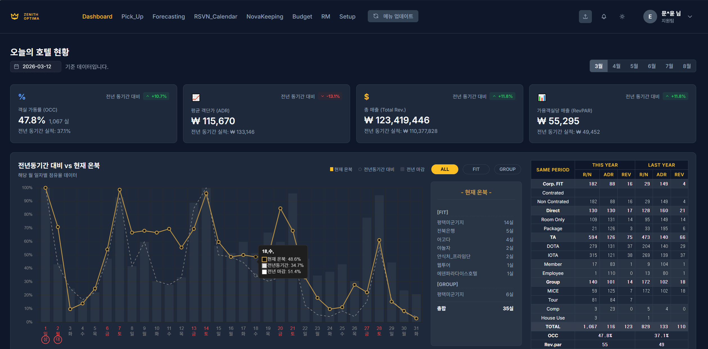
NOVASTAY Business Plan 2026
12

Slide 13
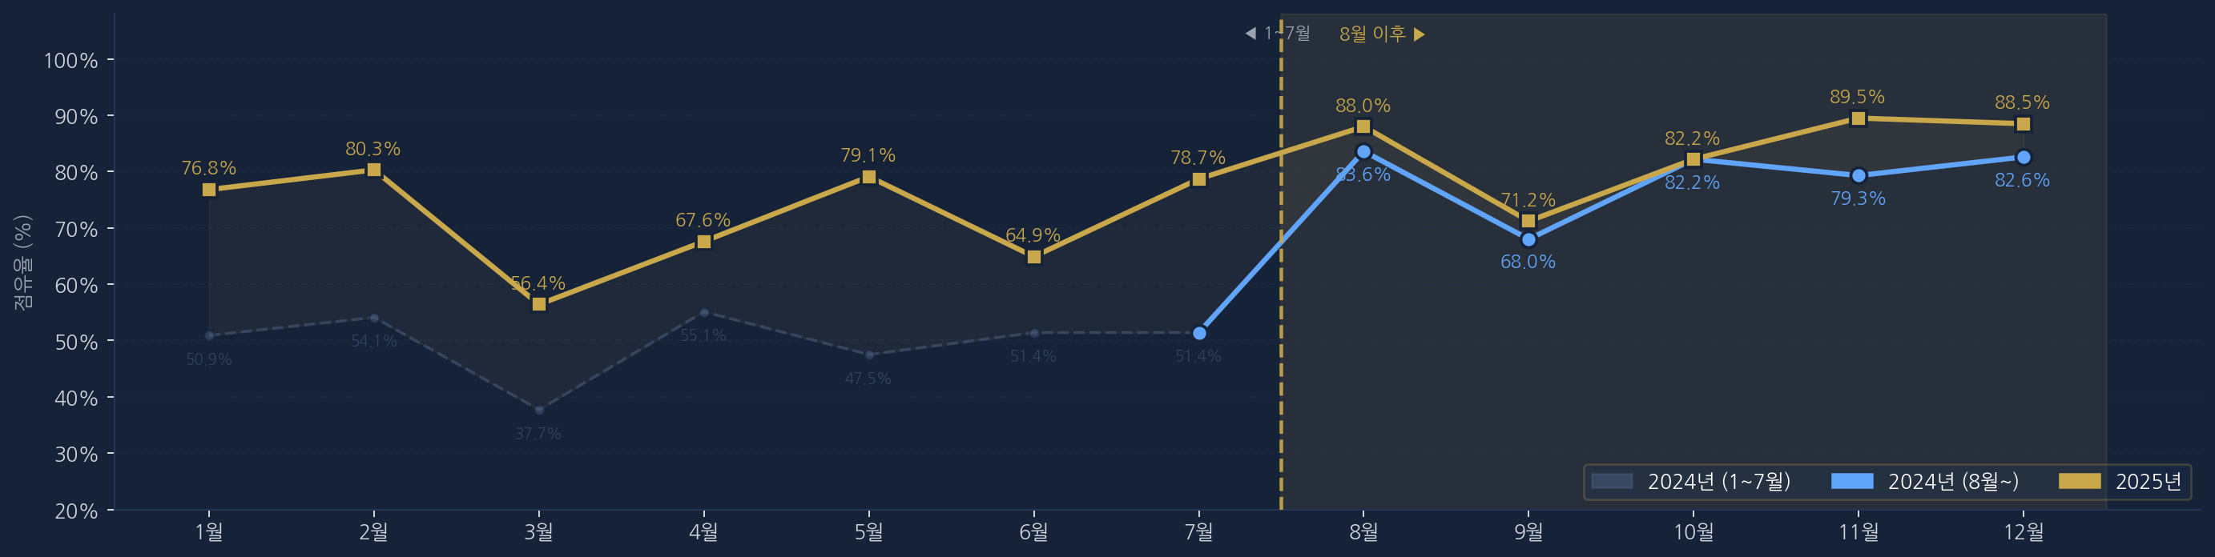
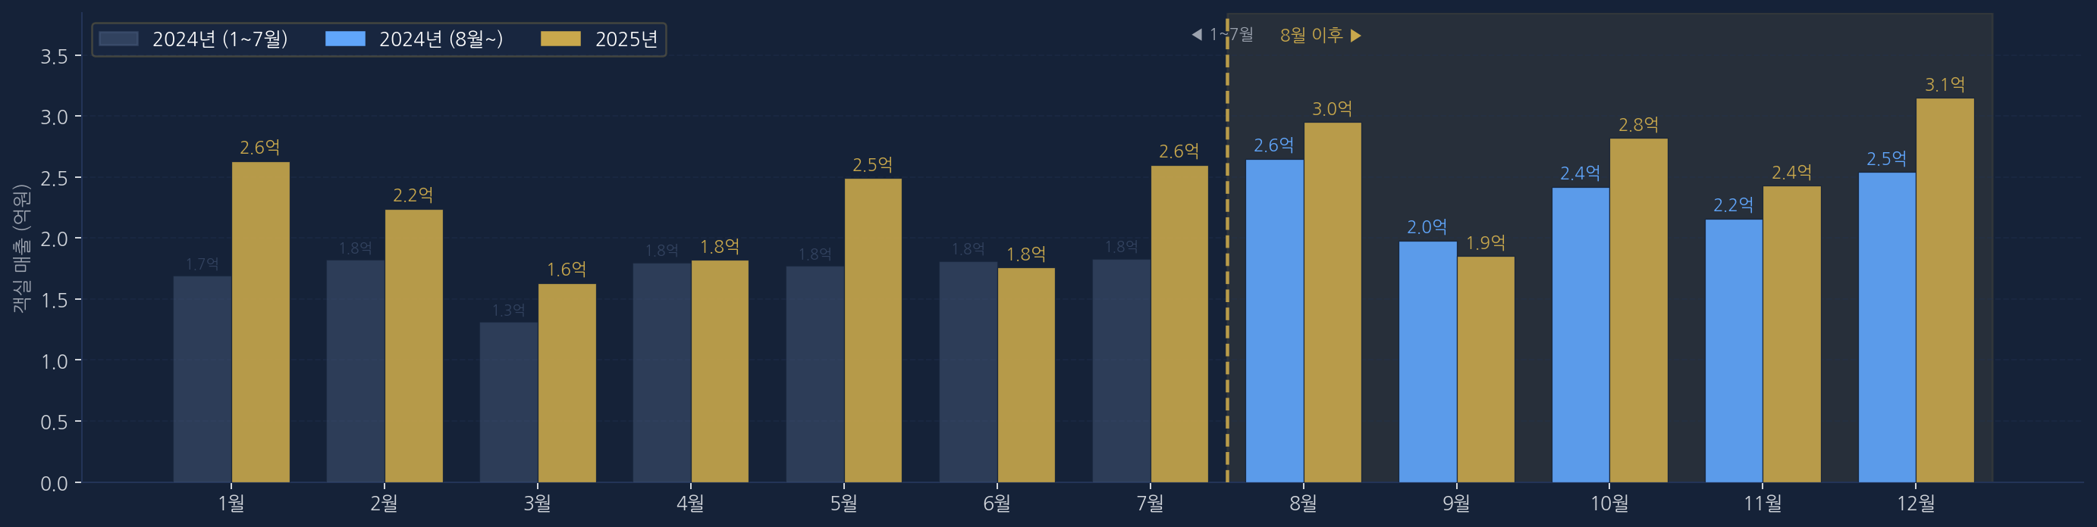
NOVASTAY | 2024 vs 2025 객실 점유율(OCC) & 매출 월별 비교
★ 8월 이후 구간 강조
2024년
연평균 OCC
62.0%
연간 객실매출
23.8억원
2025년
연평균 OCC
76.9%
연간 객실매출
28.4억원
▶ 객실 점유율 (OCC) 2024 vs 2025
OCC : 14.9%p
▶ 객실 매출 (억원) 2024 vs 2025
매출 : 19.3%
주황 음영 = 2024년 8월 이후 강조 구간 │ 객실 매출 기준: P&L 종합본 │ 단위: 억원 │ NOVASTAY Analytics
Notes:
자, 이제 가장 중요한 부분을 말씀드리겠습니다."우리가 실제로 효과를 증명했느냐"입니다.
이 데이터는 저희 팀이 직접 컨설팅 형태로 적용했던 실제 현장 성과입니다.
2024년 연평균 객실 점유율은62.0%, 연간 객실 매출은23.8억 원이었습니다. 저희 전략을 적용한 2025년에는, 연평균 점유율 **76.9%**로14.9%p 상승, 매출은28.4억 원으로19.3% 증가했습니다.
이론이 아닙니다. 실제 호텔에서, 실제 데이터로 검증된 결과입니다. 노바스테이는 이미 효과를 증명한 전략을시스템화하는 작업을 하고 있는 것입니다.

Slide 14








Team & Partners
팀 소개 Expertise & Experience
호텔 실무 14년 이상의 현장 전문가와 개발 파트너
Representative
Core Member
문병윤 대표
RM 전략가 및 제품 개발
경상대학교 재료공학과 졸업
전자정보통신 전공
Major Experience
Professional Background
Hotel Management 14년+
Multi-Chain Revenue Manager
前 힐튼 / 사우스케이프 / 라마다프라자제주 등 근무
IHG Holiday Inn Gwangju / Shilla Stay 본사 RM
호텔 경영기획, 손익분석, 인사·조직관리 총괄
Ramada Plaza Jeju / Haevichi / Grand Josun Jeju RM
자금 집행 및 세무, 행정 업무 전반 수행
데이터 기반 수요 예측 및 Dynamic Pricing 운영
일반행정사 자격 보유 (대관 업무 전문성)
PMS / RMS / CRS 시스템 운영 및 KPI 관리
#사업기획
#손익관리
#HR/조직
#행정사
#RevenueManagement
#DataAnalysis
#SystemDev
Strategic Technical Partner
특급호텔 내부 프로그램 개발 경험 보유
인터루드 커뮤니케이션즈 (서울 소재)
NOVASTAY Team Competency
14
Notes:
마지막으로 팀을 소개드립니다.
저 문병윤은 힐튼, 사우스케이프 호텔 등에서14년 이상객실 영업과 수익관리 실무를 담당했습니다. 우리 팀의 핵심 멤버는IHG 본사, 신라스테이 RM 출신전문가로 구성되어 있습니다. 기술 파트너사인 인터루드 커뮤니케이션즈와 함께 개발을 진행 중입니다.
이 팀은 현장을 압니다. 데이터를 압니다. 그리고 호텔이 무엇을 원하는지 압니다.

Slide 15





Funding Strategy
자금 조달 계획 Financial Roadmap
성장 단계별 안정적 자금 확보 전략
초기 단계 (Seed)
중간 단계 (Growth)
최종 단계 (Expansion)
기반 조성 및 개발
매출 기반 성장
민간 투자 유치
정부지원사업 및 자체 매출 활용
서비스 판매 수익 본격화
Scale-up 및 글로벌 진출
Government Grants
Target Revenue A
Series A Investment
1.3억원 신청 완료
월 3,000만원+
민간 투자 유치
초기창업패키지 (1억원)
경남관광스타트업 (3,000만원)
대형 독립호텔 (30개+)
월 구독료 100 ~ 200만원
SaaS 반복 수익(MRR) 기반
기업 가치(Valuation) 증대
Self-Revenue & Investment
Target Revenue B
Target Investor
자체 매출 + 투자
월 5,000만원+
전문 VC
• RM 교육 및 PMS 데이터 셋업
• MVP 개발 자금 (투자 1,200만원)
중소형 SaaS (100개+)
월 구독료 50 ~ 150만원
• PropTech 분야 전문 투자사
• 플랫폼 비즈니스 전문 VC
활용 계획
활용 계획
활용 계획
서비스 초기 개발 및 특허 출원
기술 고도화 및 마케팅 확장
글로벌 시장 진출 및 M&A
NOVASTAY Financial Plan
15
Notes:
자금 조달 측면에서는 초기창업패키지 1억 원, 경남관광스타트업 3,000만 원 등총 1.3억 원 규모의 정부지원사업 신청을 완료했습니다. 중장기적으로는 자체 매출 성장을 기반으로Series A 민간 투자 유치를 계획하고 있습니다.

Slide 16







NOVASTAY
전문 RM 없이도,
AI가 최적의 판매 전략을
만듭니다
수익 극대화
데이터 의사결정
전략 자동화
중소 호텔 매출 구조 개선
객관적 데이터 기반 분석
실행 가능한 전략 패키지
Vision
국내 독립형 호텔 특화 수익관리 1위 플랫폼
글로벌 호텔 운영 솔루션 기업 도약
주식회사 노바스테이
대표 문병윤
경남 진주시 북장대로21번길 5-3(인사동)
contact@novastay.co.kr
Notes:
호텔은 매일 밤 비는 객실이 있습니다. 그 객실은 절대 되돌릴 수 없는 손실입니다. 노바스테이는 그 손실을 줄이고,작은 호텔도 데이터로 경쟁하는 시대를 만들겠습니다.
경청해 주셔서 감사합니다.

